Slide 1
এই স্লাইডটি সন্মানিত শিক্ষকবৃন্দের জন্য
স্লাইডটি হাইড করে রাখা হয়েছে। F-5 চেপে শুরু করলে হাইড স্লাইডগুলো দেখা যাবে না। এই পাঠটি শ্রেনিকক্ষে উপস্থাপনের সময় প্রয়োজনীয় পরামর্শ প্রতিটি স্লাইডের নীচে নোট আকারে সংযোজন করা হয়েছে। শ্রেণিতে কনটেন্টটি দ্বারা পাঠ উপস্থাপনের পূর্বে পাঠ্য বইয়ের নির্ধারিত পাঠের সাথে মিলিয়ে নিতে এবং কাজের/সমস্যার সমাধান শ্রেণিতে উপস্থাপনের আগে তৈরি করে নিতে সবিনয় অনুরোধ করা হল।
<Md. Naim Islam>Trade Instructor(General Mechanics),Bharaduba High School,Bhaluka,Mymensingh. 01795-273091,Email: mdnaimi033@gmail.com

Slide 2
আজকের ক্লাসে সবাইকে স্বাগত

Slide 3
শিক্ষক পরিচিতি
পাঠ পরিচিতি
১
মোঃ নাঈম ইসলাম
পদবীঃ ট্রেড ইন্সট্রাক্ট্রর (জেনারেল মেকানিক্স)
প্রতিষ্ঠানঃ ভরাডোবা উচ্চ বিদ্যালয়, ভালুকা,ময়মনসিংহ।
01795-273091, E-mail: mdnaimi033@gmail.com
শ্রেণীঃ নবম ভোকেশনাল
ট্রেডঃ জেনারেল মেকানিক্স
বিষয়ঃ জেনারেল মেকানিক্স-১
অধ্যায়ঃ ২৪
শিরোনামঃ ওয়াশার (WASHER)

Slide 4
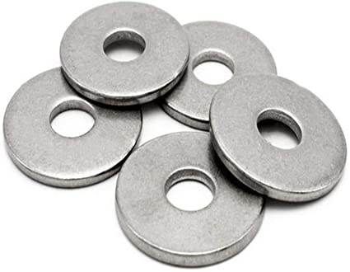
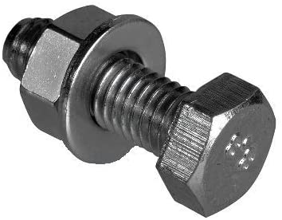
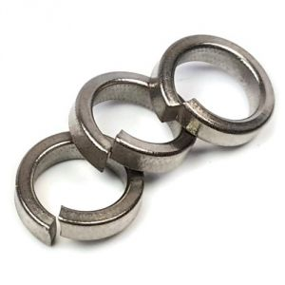
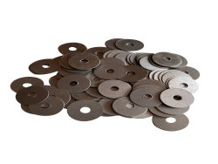
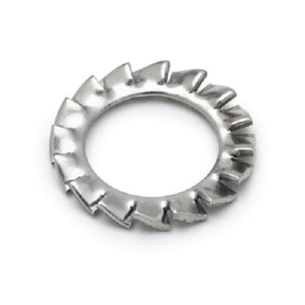
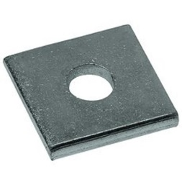
নিচের ছবি গুলো লক্ষ্য করো…..
আমাদের আজকের পাঠ
ওয়াশার (WASHER)

Slide 5
শিখনফল
এই পাঠ শেষে শিক্ষার্থী ---
ওয়াশার কি তা বলতে পারবে ।
ওয়াশারের প্রকারভেদ বর্ণনা করতে পারবে।
ওয়াশারের ব্যবহারের উদ্দেশ্য বর্ণনা করতে পারবে।

Slide 6
ওয়াশার (WASHER)
বোল্টের সিটিং ফেস ও নাটের মধ্যবর্তী স্থানে বোল্টের বাধন দৃঢ় করার জন্য এবং
কম্পনের ফলে নাট ও বোল্টের ঢিলা রোধ করার জন্য যে যন্ত্রাংশ ব্যবহার করা হয় তাকে ওয়াশার বলে।

Slide 7
ওয়াশারের প্রকারভেদ
স্প্রিং ওয়াশার
Lock Washer
লক ওয়াসার
Lock Washer
রিং ওয়াশার
Ring Washer
ডায়মন্ড ওয়াশার
Diamond Washer
ট্যাব ওয়াশার
Tab Washer
লিম্পেট ওয়াশার
Limpet Washer

Slide 8
ওয়াশারের ব্যবহার
এটি স্প্রিং স্টীল দিয়ে তৈরি এবং কম্পনশীল অংশে
জোড়ার ক্ষেত্রে ব্যবহার কর হয়।
স্প্রিং ওয়াশার
Lock Washer
এটি দেখতে গোল চাকতির মতো। এটি
প্রায় সকল ক্ষেত্রে ব্যবহার কর হয়।
রিং ওয়াশার
Ring Washer
এটা একটি পাতলা প্লেটের উপর বোল্টের মাপ অনুযায়ী
ছিদ্র করা থাকে। এর সাথে বর্ধিত অংশ বাকিয়ে দেওয়া হয়।
ট্যাব ওয়াশার
Tab Washer

Slide 9
ওয়াশারের ব্যবহার
এটি স্প্রিং স্টীল দিয়ে তৈরি এবং কম্পনশীল অংশে
জোড়ার ক্ষেত্রে ব্যবহার কর হয়।
লক ওয়াশার
Lock Washer
চালা ঘরের ছাউনিতে পানিকে ভিতরে প্রবেশ করতে বাধা
দেওয়ার উদ্দেশ্যে এই ওয়াশার ব্যবহার হয়।
ডায়মন্ড ওয়াশার
Diamond Washer
এটিও টিনের ছাউনির রুফিং বোল্টের সাথে ব্যবহার করা হয়।
এটাতে মরিচা প্রতিরোধি আস্তরন দেওয়া থাকে।
লিম্পেট ওয়াশার
Limpet Washer

Slide 10
ওয়াশারের ব্যবহারের উদ্দেশ্য
অসমতল উপরিভাগে নাটের তলদেশকে বসার স্থান করে দেয়।
কম্পনশীল অংশে অবস্থিত নাটকে বিপরীত দিকে ঘুরে যাওয়াকে বাধা দেয়।
নাটকে ঘোরানোর সময় বস্তুর উপরিভাগকে আচড়ের হাত থেকে রক্ষা করে।
নাট দ্বারা সৃষ্ট চাপকে অধিক পরিমান স্থানে বন্টন করে দিতে সাহায্য করে ।
ওয়াশার অনেক সময় থ্রেড পাওয়ার জন্য ব্যবহার কর হয় ।

Slide 11
দলগত কাজ
৮টি দলে বিভক্ত হয়ে ওয়ার্কিং টেবিল হতে বিভিন্ন ধরনের ওয়াশার শনাক্ত করে খাতায় লিপিবদ্ধ করো

Slide 12
মূল্যায়ন
ওয়াশার কি?
ওয়াশারের প্রকারভেদ আলোচনা করো।
ওয়াশারের ব্যবহার লিখ।

Slide 13
বাডির কাজ
ওয়াশারের সম্পর্কে ১৫০ শব্দের একটি প্রতিবেদন তৈরি করে পরবর্তী ক্লাসে উপস্থাপন করবে।

Slide 14
সবাইকে ধন্যবাদ
Md. Naim Islam # Trade Instructor(General Mechanics), Bharaduba High School,Bhaluka,Mymensingh. 01795-273091,Email: mdnaimi033@gmail.com

